Slide 1
Object Oriented Programming
Les 4: Referenties en geheugen

Slide 2

What a teacher sees every morning in class

Slide 3
Geheugengebruik in .NET
Stacks vs heaps

Slide 4

Introductie
Geheugengebruik in .NET
Twee soorten geheugen: stack en heap

Slide 5
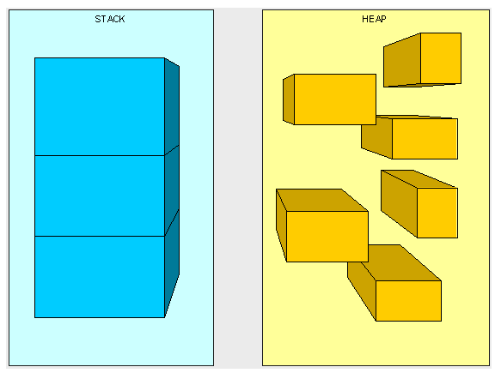
Stack vs heap
Het kleine, maar snelle stack geheugen
Het grote, maar tragere heap geheugen
Notes:
The stack is a small set of memory set aside as scratch space for a thread of execution. When a function is called, a block is reserved on the top of the stack for local variables and some bookkeeping data. When that function returns, the block becomes unused and can be used the next time a function is called. The stack is always reserved in a LIFO (last in first out) order; the most recently reserved block is always the next block to be freed. This makes it really simple and fast to keep track of the stack; freeing a block from the stack is nothing more than adjusting one pointer.
The heap is memory set aside for dynamic allocation and can be very large. Unlike the stack, there's no enforced pattern to the allocation and deallocation of blocks from the heap; you can allocate a block at any time and free it at any time. This makes it much more complex and slow to keep track of which parts of the heap are allocated or free at any given time; there are many custom heap allocators available to tune heap performance for different usage patterns.
https://stackoverflow.com/questions/79923/what-and-where-are-the-stack-and-heap

Slide 6

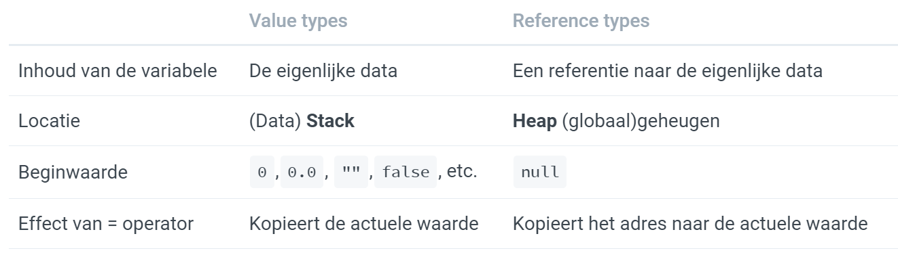
Wat gaat waar?

Slide 7
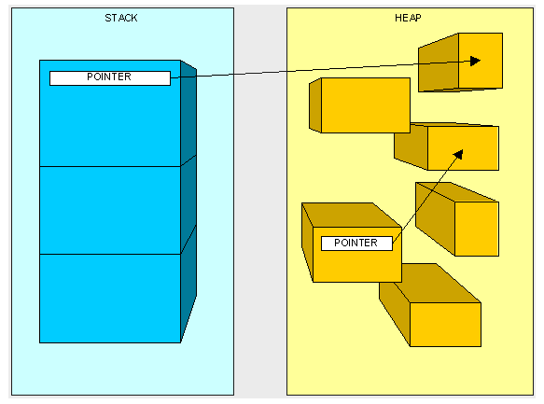
Stack vs heap
Value types (int, double, char, short, etc) gaan in stack
Referenties/Pointers idem
Objecten in heap

Slide 8
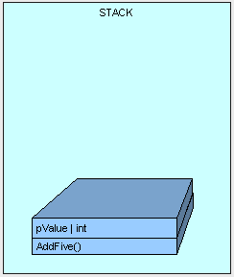
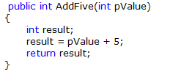
Werking stack
Stack= LIFO-stapel (last in, first out)
Bij oproepen methode AddFive

Slide 9
Werking stack
Start

Slide 10
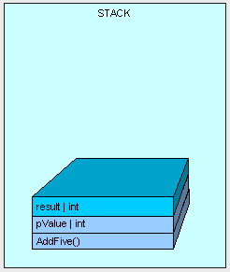
Werking stack

Slide 11
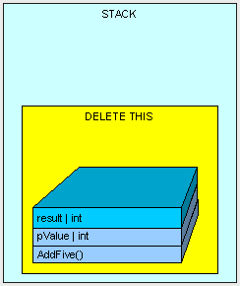
Werking stack

Slide 12

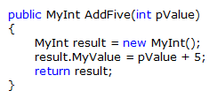
Werking heap
Stel, eigen klasse dit eenvoudige int bevat:
Voorts nieuwe methode die deze klasse gebruikt

Slide 13
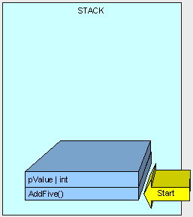
Werking heap

Slide 14
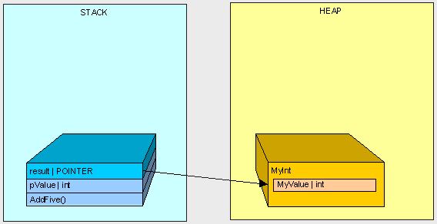
Werking heap

Slide 15
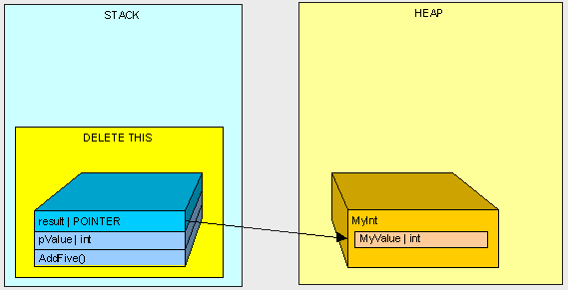
Werking heap

Slide 16
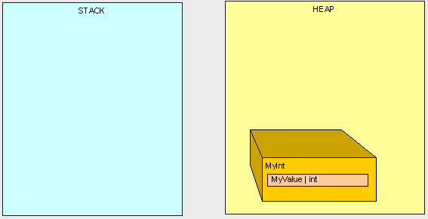

Werking heap met garbage collector (.NET)
Garbage collector (GC) verwijderd ieder object in heap waar niemand naar refereert.
Garbage collector

Slide 17
Referenties
p.75

Slide 18
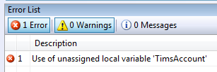
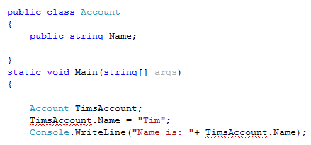
Objects by reference
We maken een klasse Account aan (i.e. het model) en krijgen deze error.
Classes

Slide 19
Struct by value, object by reference
Creëer een referentie (adrespointer) met naam TimsAccount.
Deze referentie wijst naar geheugenplek waar een instantie van het type Account zal staan.
Classes
TimsAccount
Geheugen (heap)
null

Slide 20
Struct by value, object by reference
Het object waar TimsAccount naar verwijst in het geheugen is niet te vinden.
Classes
TimsAccount
Geheugen (heap)
null
Name?

Slide 21
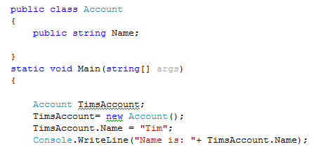
Oplossing
Maak een referentie met naam TimsAccount aan dat verwijst naar object van type Account.
TimsAccount
Geheugen (heap)
null

Slide 22
Oplossing
Maak een object aan in het geheugen.
new doet 2 zaken:
1° Object in geheugen aanmaken
2° adres van object teruggeven
TimsAccount
Geheugen (heap)
Account #369
null
Name

Slide 23
Oplossing
Wijs adres (=referentie) toe aan TimsAccount
TimsAccount
Geheugen (heap)
Account #369
# 369
Name

Slide 24
Oplossing
Zet Name gelijk aan “Tim”
TimsAccount
Geheugen (heap)
Account #369
# 369
Name
“Tim”

Slide 25

Oplossing

Slide 26
The typical reference bug (?) or is it

Slide 27
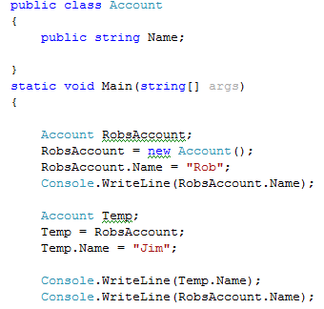
Stel volgende voorbeeld:
PS kan je output voorspellen zonder naar volgende slide te gaan?

Slide 28
We werken met referenties!
Geheugen (heap)
RobsAccount
Account #369
Name
# 369
“Rob”

Slide 29

We werken met referenties!
Geheugen (heap)
RobsAccount
Account #369
Name
# 369
“Rob”

Slide 30
We werken met referenties!
Temp
Geheugen (heap)
RobsAccount
Account #369
# ???
Name
# 369
“Rob”

Slide 31
We werken met referenties!
Temp
Geheugen (heap)
RobsAccount
Account #369
# 369
Name
# 369
“Rob”

Slide 32
We werken met referenties!
Temp
Geheugen (heap)
RobsAccount
Account #369
# 369
Name
# 369
“Jim”

Slide 33
We werken met referenties!
Temp
Geheugen (heap)
RobsAccount
Account #369
# 369
Name
# 369
“Jim”

Slide 34
We werken met referenties!
Temp
Geheugen (heap)
RobsAccount
Account #369
# 369
Name
# 369
“Jim”

Slide 35
And how does this relate to the garbage collector?

Slide 36


Slide 37
Geen referenties naar een instantie
Wanneer een object werd aangemaakt (mbv new) en er zijn geen referenties naar dit object, dan wordt het automatisch verwijdert.
Dit heet ‘garbage collection’ (zie heap/stack eerder)
Vergelijk met de scope van een lokale variabele (scope is binnen de accolades waar variabele werd aangemaakt)

Slide 38
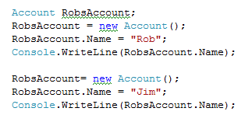
Garbage collector
Geheugen (heap)
RobsAccount
Account #369
Name
# 369
“Rob”
| 38

Slide 39
Garbage collector
Geheugen (heap)
RobsAccount
Account #369
Account #398
Name
Name
# 369
“Rob”
| 39

Slide 40
Garbage collector
Geheugen (heap)
Garbage collector
RobsAccount
Account #369
Account #398
Name
Name
# 369
“Rob”
Jim
| 40

Slide 41
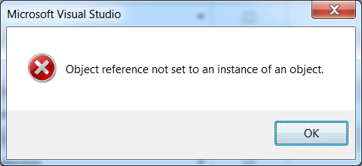
Objecten: steeds by reference
Objecten worden steeds by reference gebruikt in C#, overal!
Krijg je bovenstaande Exception: je probeert een object aan te roepen dat niet bestaat.

Slide 42


References: doe zwaar werk simpel
Menhir= groot object in geheugen
Zonder referenties: Deze van plaats veranderen (bv sorteren) vergt veel kracht (kopieerwerk)

Slide 43


References: doe zwaar werk simpel
Menhir= groot object in geheugen
Met referenties: menhires blijven staan, referenties wijzen gewoon naar ander object

Slide 44
Null en Null Reference Exception

Slide 45

NullReferenceException
Veel voorkomende fout.
Null geeft aan dat een object verwijst naar ‘niets’ (null, nada, noppes)
Maw, je hebt nooit een object geïnstantieerd met new operator.
Oplossing:

